Slide 1
WMS — Demo systemu
Pełen przepływ: Przyjęcie → Rozmieszczenie → Przesunięcie → Wydanie
• Backend: FastAPI + MySQL + SQLAlchemy + Alembic
• Frontend: React 19 + TypeScript + Material-UI + Vite
• Mobilka: Flutter (iOS + Android), skaner kodów
• Audit Log + Stock Ledger + JWT + zarządzanie rolami

Slide 2
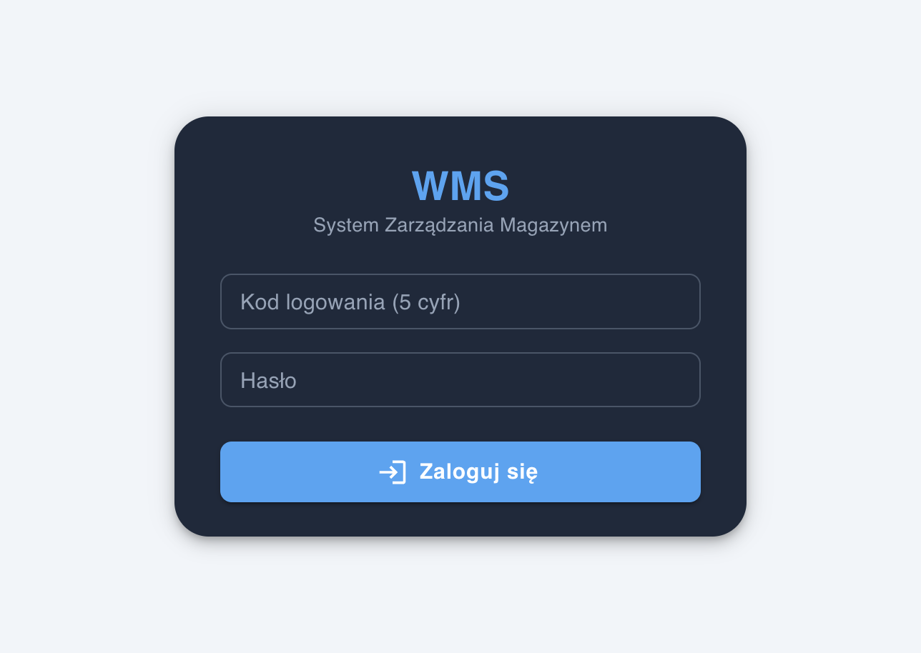
1. Logowanie
• Krok: otwórz http://localhost:5173
• Kod logowania: 00001 (admin)
• Hasło: MojeHasloAdmina2026!WMS
• Klik: Zaloguj się
Notes:
Logowanie 5-cyfrowym kodem operatora + hasło. JWT z auto-odświeżaniem sesji.

Slide 3
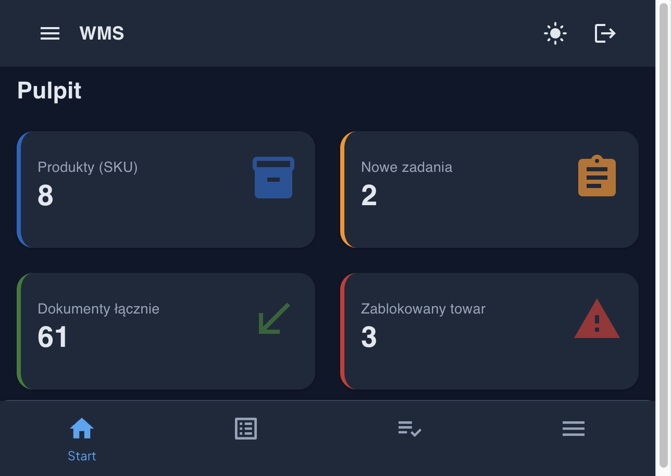
2. Pulpit (Dashboard)
• Liczniki na żywo: produkty, zadania, dokumenty, blokady
• Auto-refresh co 2 minuty
• Z prawej: przełącznik motywu + wylogowanie
Notes:
Dashboard pokazuje aktualny stan magazynu. „Zablokowany towar 3” to historyczne wpisy z fazy beta.

Slide 4
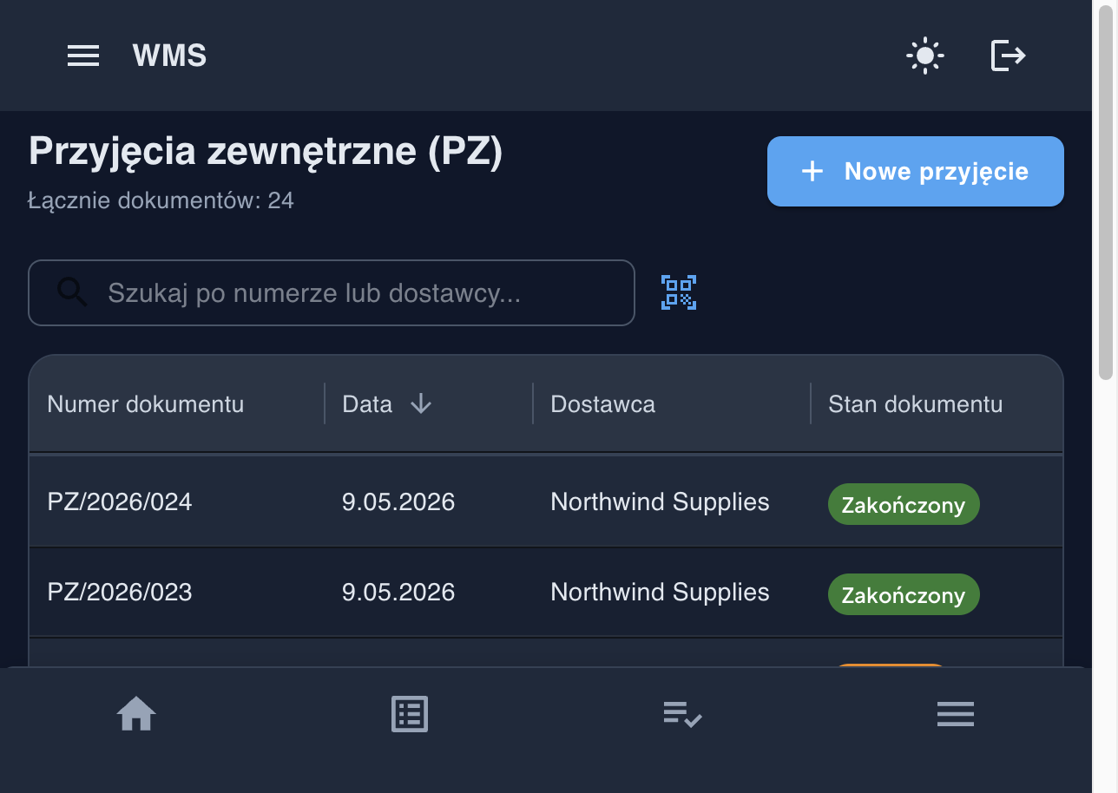
3. Lista PZ — Przyjęcia zewnętrzne
• Kliknij: Operacje → Przyjęcia (PZ) lub /documents/pz
• Widoczne wszystkie przyjęcia + status: Nowy / W trakcie / Zakończony
• Po prawej akcje wprost w wierszu: Zarejestruj / Rozmieść / Podgląd
Notes:
Każdy dokument ma ścieżkę życia. Zielony = zakończony, pomarańczowy = w toku, szary = świeży.

Slide 5
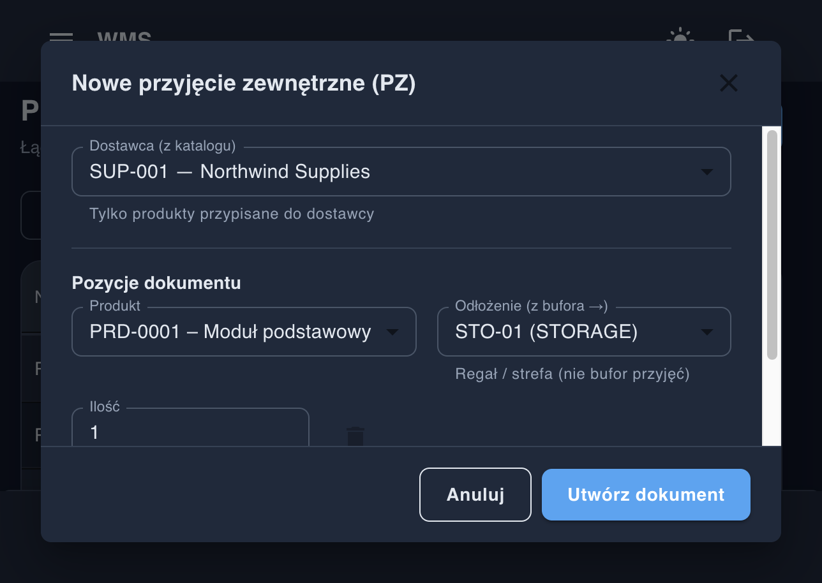
4. Tworzenie nowego PZ
• Klik: + Nowe przyjęcie
• Dostawca: SUP-001 — Northwind Supplies
• Produkt: PRD-0001 (Moduł podstawowy X)
• Odłożenie: STO-01 (już teraz wskazujesz, gdzie towar ma trafić)
• Ilość: 1 → Utwórz dokument
Notes:
Kluczowa zmiana: w PZ od razu wskazujesz lokalizację docelową. To eliminuje „zgubiony towar na buforze”.

Slide 6
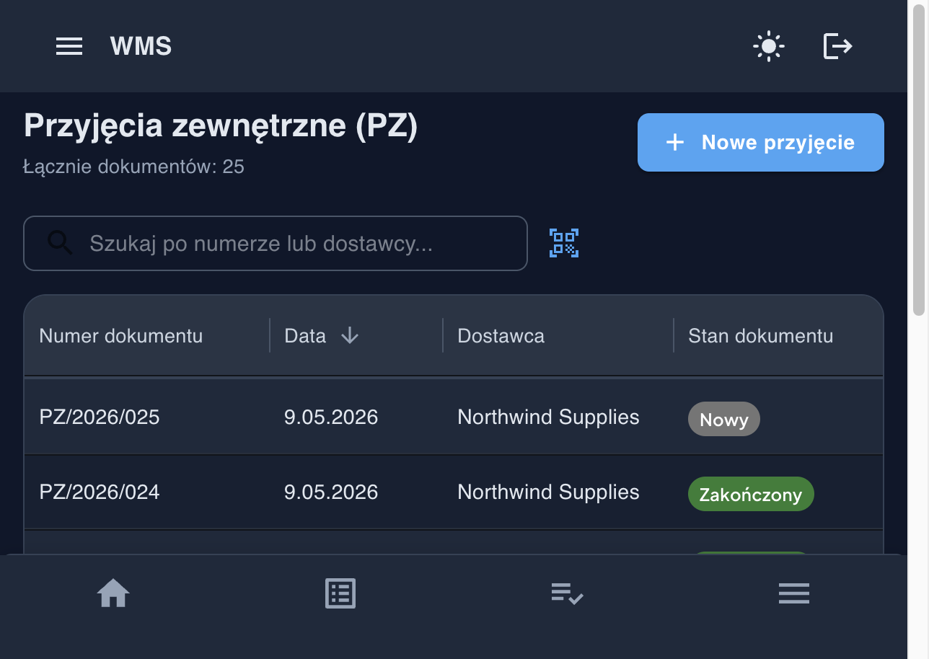
5. PZ utworzony — status „Nowy”
• Nowy dokument PZ/2026/025 trafia na górę listy
• Status: Nowy (jeszcze towar fizycznie nie przyjęty)
• W kolumnie Akcje: zielony przycisk „Zarejestruj”
Notes:
Dokument istnieje, ale stock jeszcze nie został zaksięgowany. To stan oczekiwania na fizyczne potwierdzenie odbioru.

Slide 7
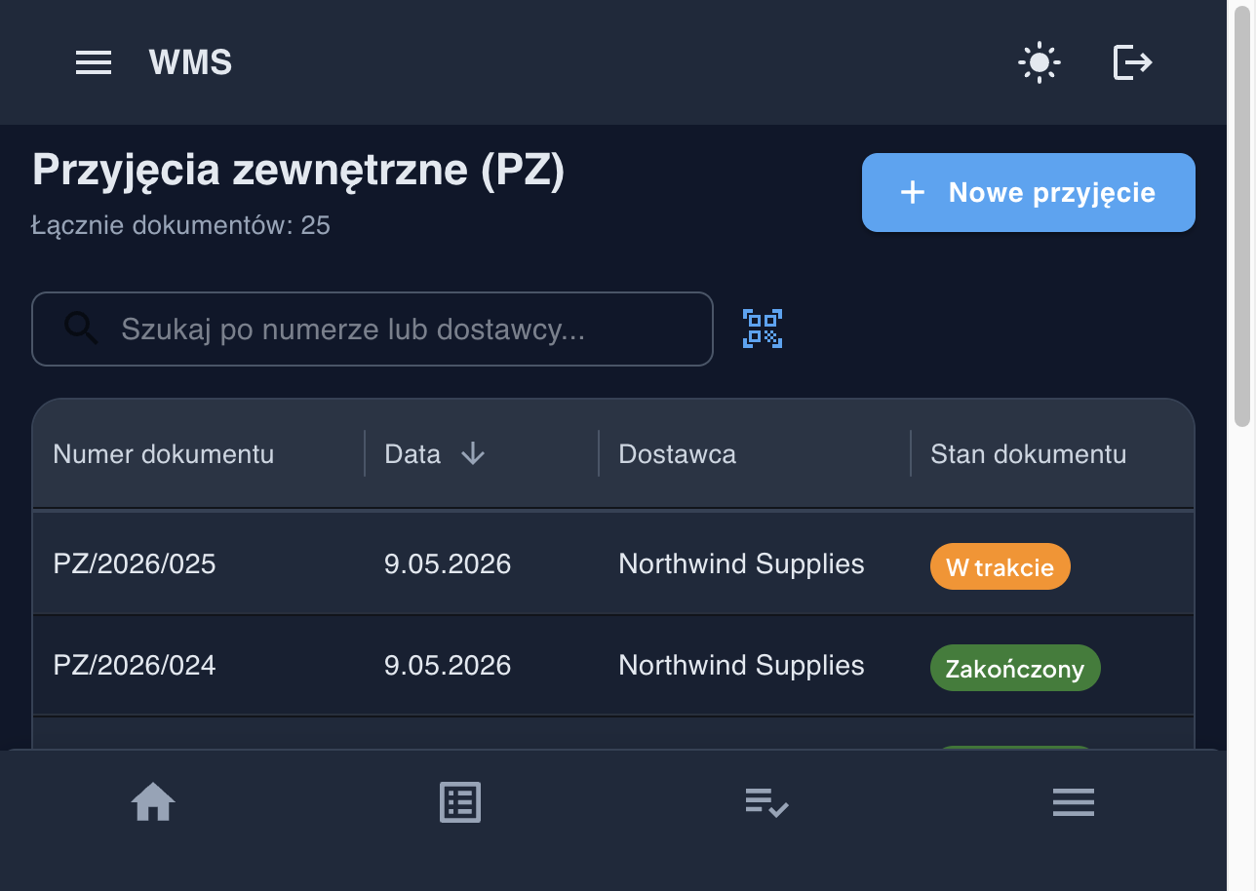
6. Klik „Zarejestruj” → towar na buforze
• Stock natychmiast zapisany na REC-01 jako AVAILABLE
• Wygenerowane zadanie PUTAWAY (REC-01 → STO-01)
• Status PZ: W trakcie (czeka na rozmieszczenie)
Notes:
Jedno kliknięcie wykonuje zatwierdzenie + księgowanie + utworzenie zadania. To realistyczny scenariusz: dostawca przywiózł, ale jeszcze nie odłożono.

Slide 8
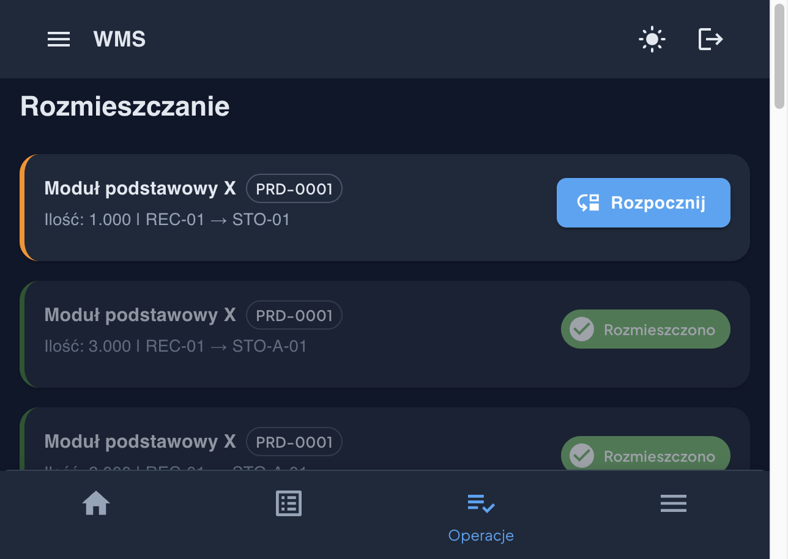
7. Lista zadań rozmieszczania
• Kliknij „Rozmieść” lub przejdź do /putaway
• Pierwsze zadanie u góry: Moduł podstawowy X 1 szt REC-01 → STO-01
• Wcześniej zakończone zadania widoczne jako „Rozmieszczono”
Notes:
Tu pracuje magazynier — widzi dokładnie co i skąd dokąd przenieść.

Slide 9
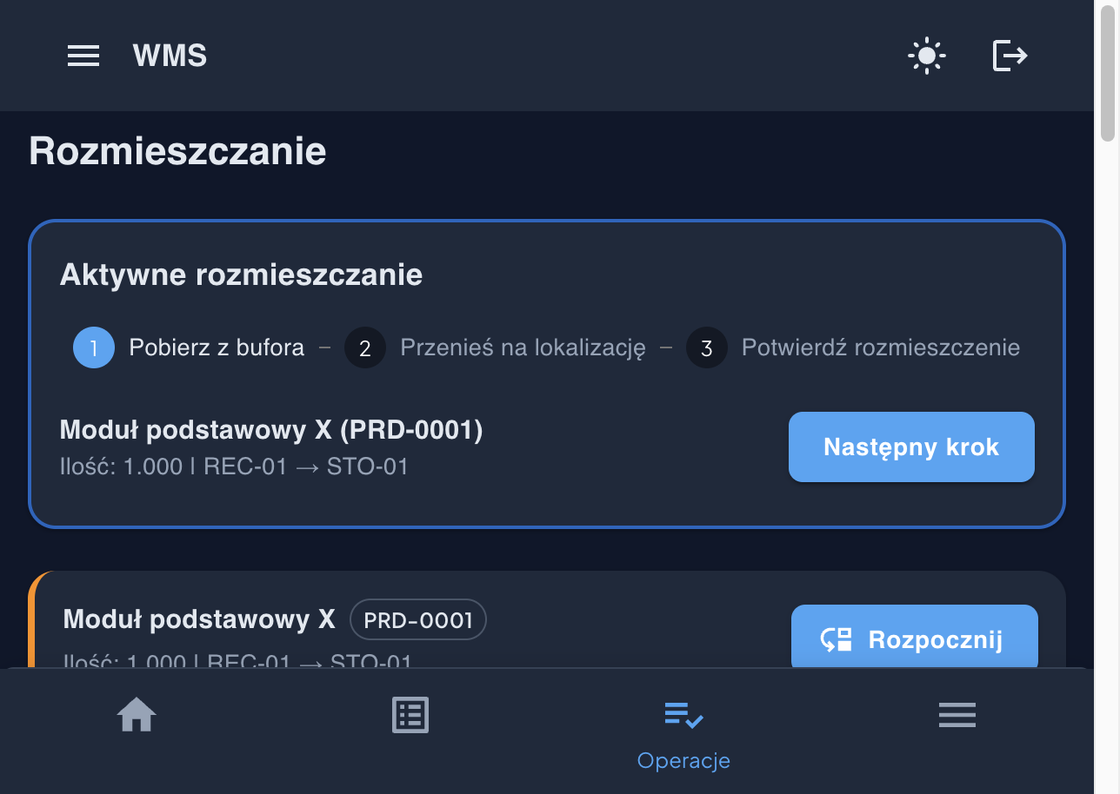
8. Stepper rozmieszczenia (3 kroki)
• Krok 1: Pobierz z bufora
• Krok 2: Przenieś na lokalizację
• Krok 3: Potwierdź rozmieszczenie
• Klik 3× „Następny krok / Zakończ”
Notes:
Stepper wymusza dyscyplinę procesu — magazynier nie pominie kroku.

Slide 10

9. PZ zamknięty automatycznie
• Po wykonaniu wszystkich zadań PUTAWAY status → Zakończony
• Stock przeniesiony z REC-01 na STO-01 (potwierdzone w Stanach)
• Cały ślad widoczny w Audit Log
Notes:
Najważniejsze: dokument zamyka się sam, gdy fizyczna praca jest wykonana — nie przez „udajemy że zrobione”.

Slide 11
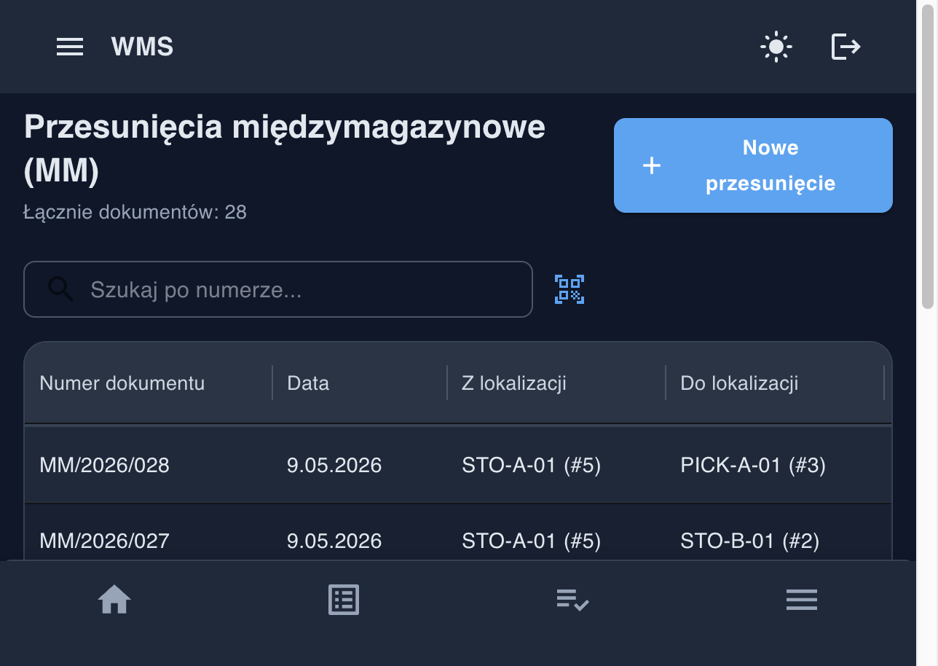
10. MM — Przesunięcia międzymagazynowe
• Kliknij: Operacje → Przesunięcia (MM)
• Tworzysz: z lokalizacji STO-A-01 → do PICK-A-01
• Krok: Utwórz → Zatwierdź → Wygeneruj zadania → Wykonaj
Notes:
MM zasila strefę pickingową. Bez tego nie można pobrać towaru do wydania.

Slide 12
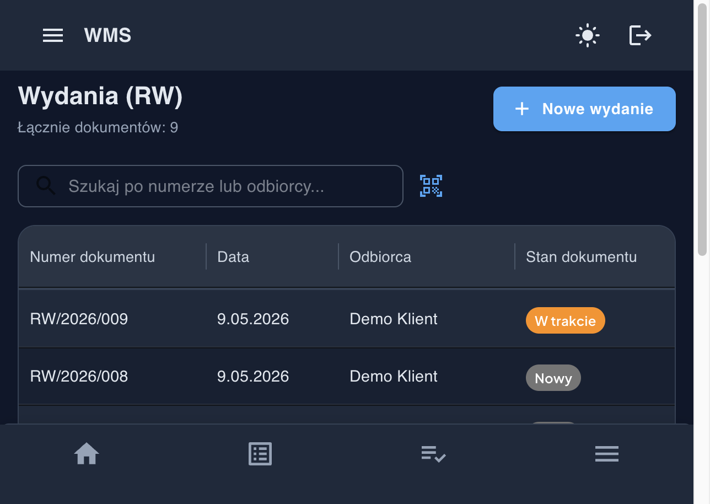
11. RW — Wydania
• Kliknij: Operacje → Wydania (RW)
• Odbiorca: Demo Klient, produkt + ilość
• Krok: Utwórz → Zatwierdź → Wygeneruj zadania → PICKING wykonany przez magazyniera
Notes:
RW pobiera towar wyłącznie ze strefy pickingowej. To zabezpieczenie przed wydaniem czegoś co jest w głębi magazynu.

Slide 13
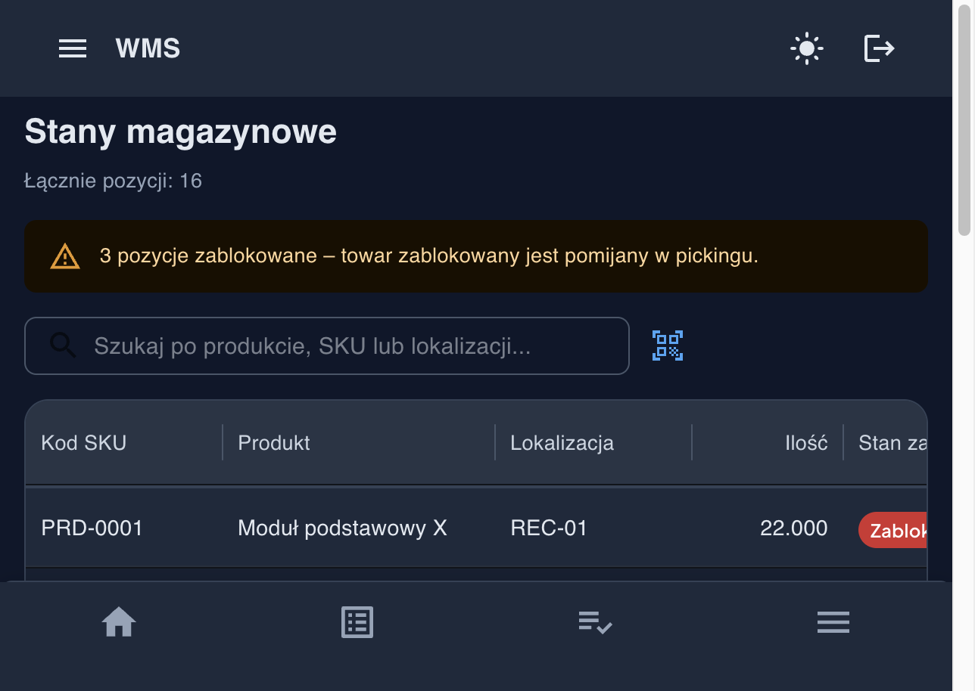
12. Stany magazynowe
• Widok aktualnego stanu na każdej lokalizacji
• Statusy: Dostępny / Zablokowany / Zarezerwowany
• Ostrzeżenie u góry o pozycjach zablokowanych
Notes:
Pełna transparentność: w każdej chwili widać ile czego i gdzie jest.

Slide 14
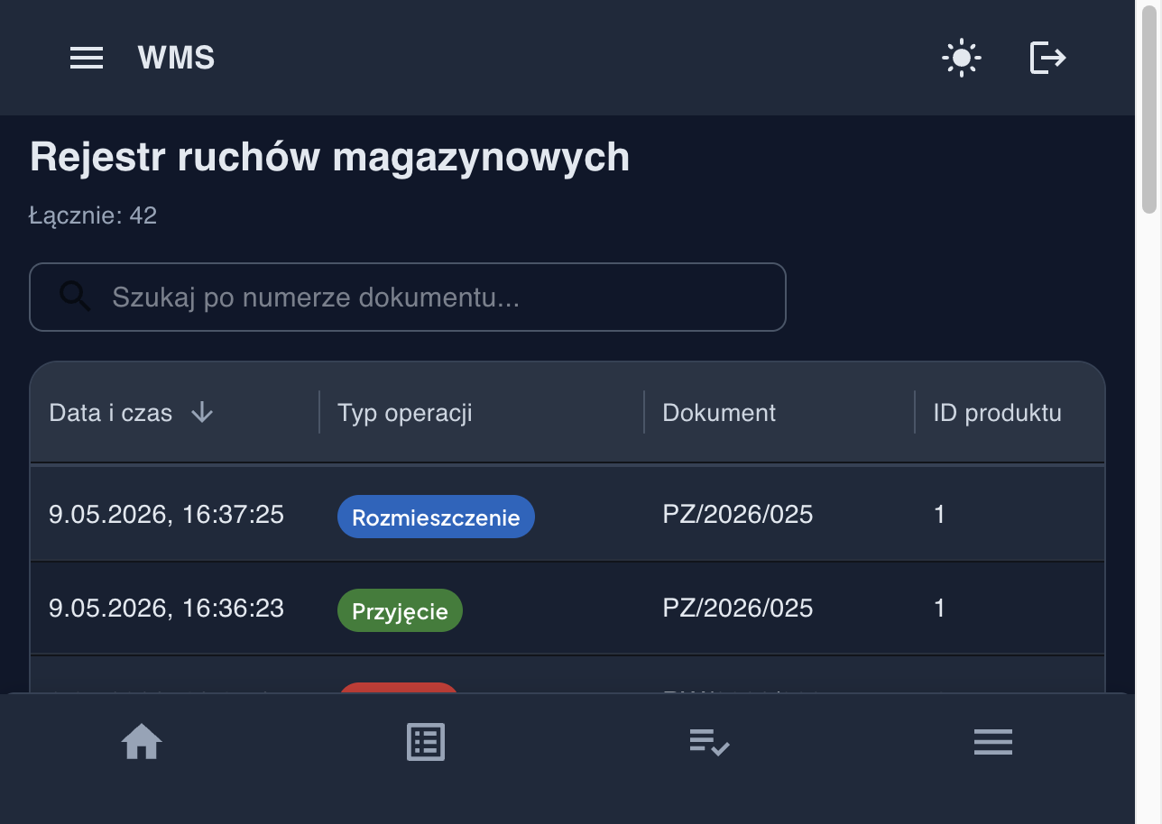
13. Rejestr ruchów (Stock Ledger)
• Każda zmiana stanu = wpis w ledgerze
• Przyjęcie / Rozmieszczenie / Wydanie / Przesunięcie
• Powiązanie z dokumentem (PZ/MM/RW)
Notes:
To księga magazynowa. Niezmienialna historia ruchów — wymaganie audytowe.

Slide 15
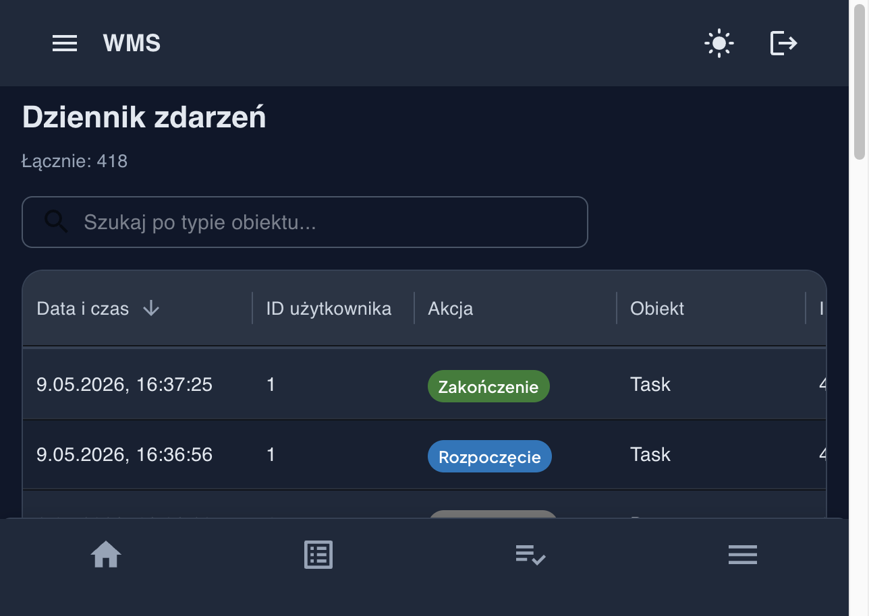
14. Dziennik zdarzeń (Audit Log)
• 418 zarejestrowanych zdarzeń
• Kto, kiedy, jaką akcję, na jakim obiekcie
• Pełna ścieżka audytowa (utworzenie / zmiana / usunięcie / login)
Notes:
Każdy klik użytkownika jest zapisywany. Można odtworzyć incydent.

Slide 16
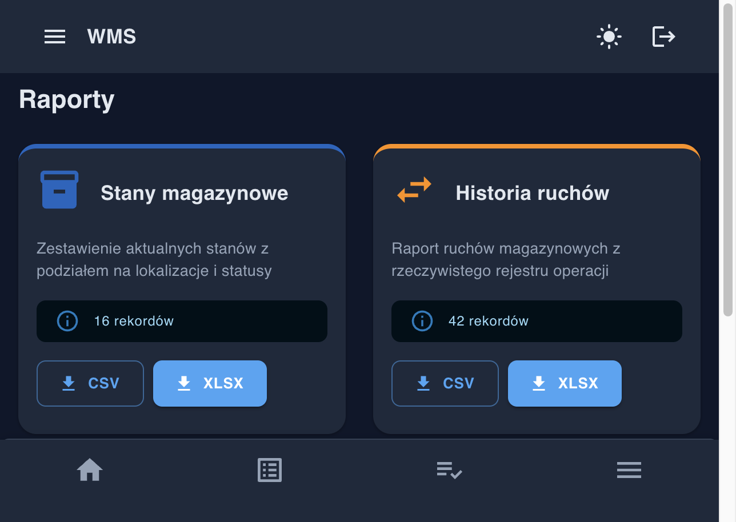
15. Raporty (CSV / XLSX)
• 4 raporty out-of-the-box: Stany / Historia / Realizacja / Analiza
• Liczniki rekordów z liveAPI
• Eksport do CSV i XLSX jednym klikiem
Notes:
Eksporty potrzebne dla księgowości i kontroli. XLSX otwiera się w Excelu bez konwersji.

Slide 17
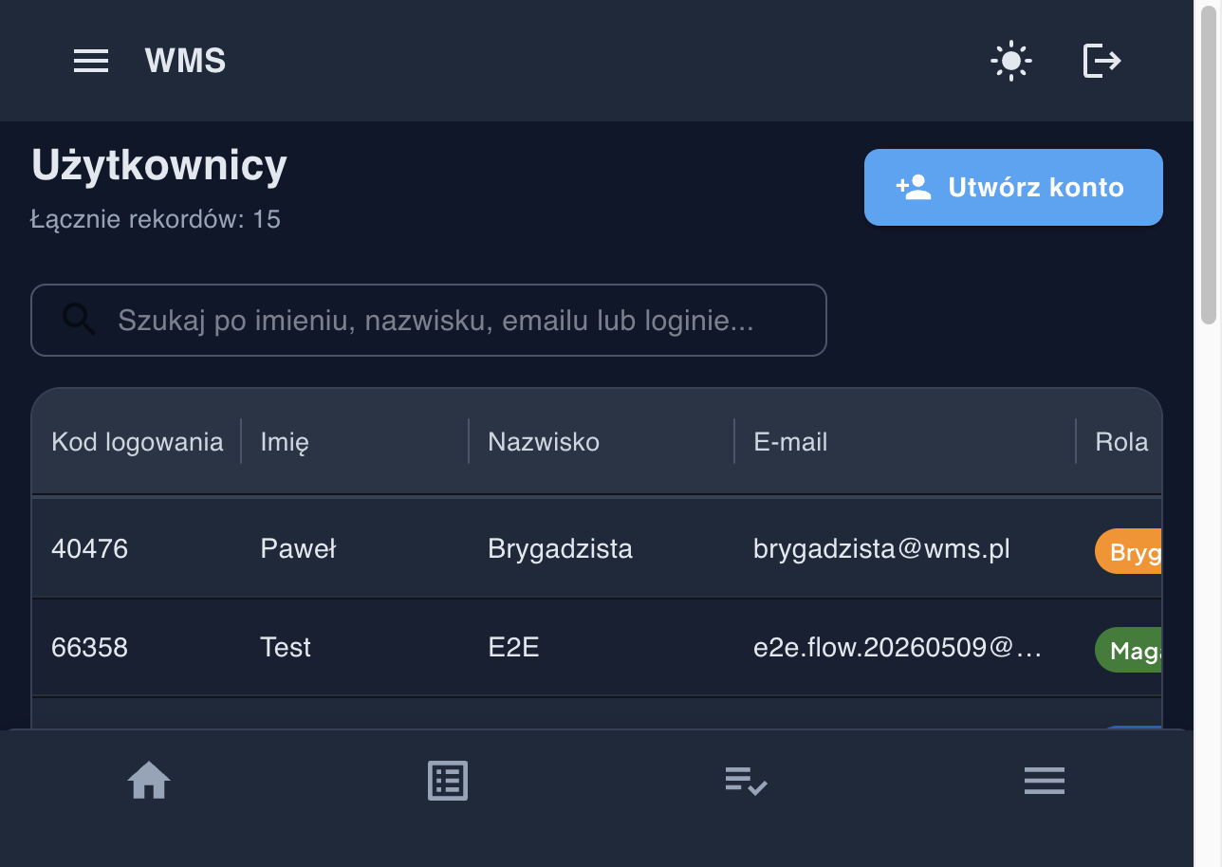
16. Użytkownicy + zaproszenia mailowe
• Lista 15 kont z rolami: Admin / Magazynier / Brygadzista / Kierownik
• + Utwórz konto → mail z linkiem do ustawienia hasła
• 5-cyfrowy kod logowania generowany automatycznie
Notes:
Zarządzanie użytkownikami z RBAC. Nowy pracownik dostaje mail z linkiem — sam ustawia sobie hasło.

Slide 18
Podsumowanie
• ✓ PZ → bufor → PUTAWAY → automatyczne zamknięcie dokumentu
• ✓ MM → potwierdzenie → MOVE task → przesunięcie międzylokalizacyjne
• ✓ RW → potwierdzenie → PICKING task → wydanie towaru klientowi
• ✓ Stock Ledger + Audit Log + raporty CSV/XLSX
• ✓ Wieloplatformowość: web (desktop+mobile responsive) + Flutter (iOS+Android)
• ✓ Bezpieczeństwo: JWT, role, hash haseł, link aktywacyjny mailem
Notes:
Cały cykl od dostawcy do klienta jest zamknięty, audytowalny i wieloplatformowy.

